Slide 1
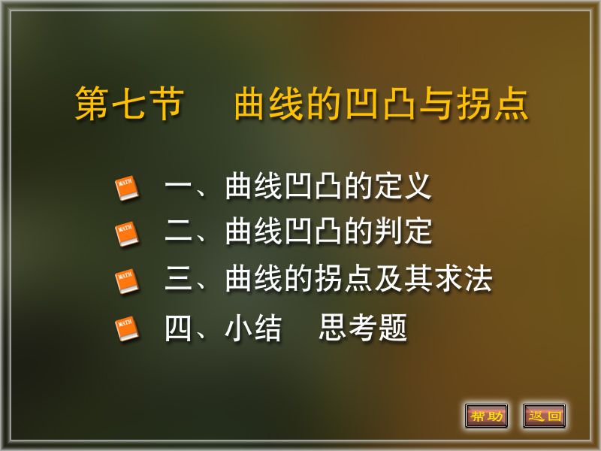

Slide 2










一、曲线凹凸的定义
问题:如何研究曲线的弯曲方向?
图形上任意弧段位
于所张弦的下方
图形上任意弧段位
于所张弦的上方

Slide 3
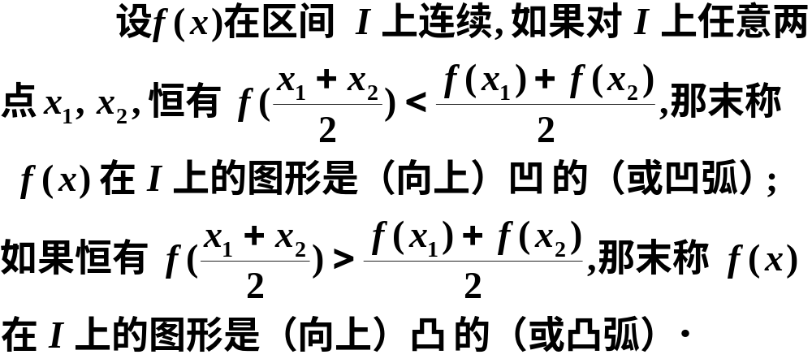
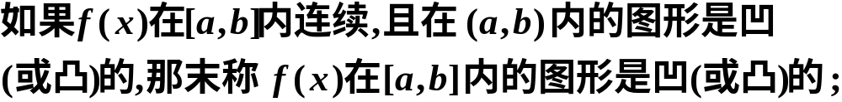
定义

Slide 4









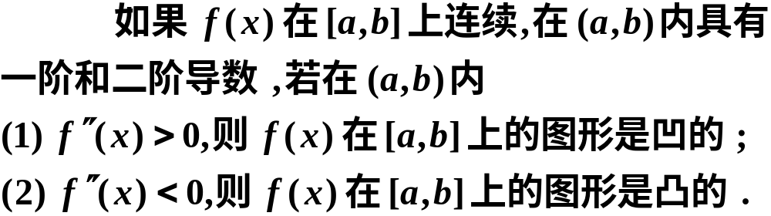
二、曲线凹凸的判定
定理1

Slide 5



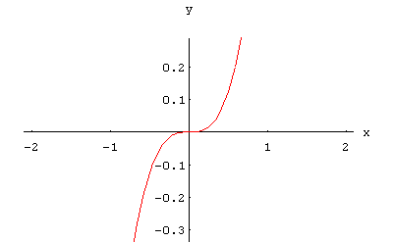






例1
解
注意到,

Slide 6
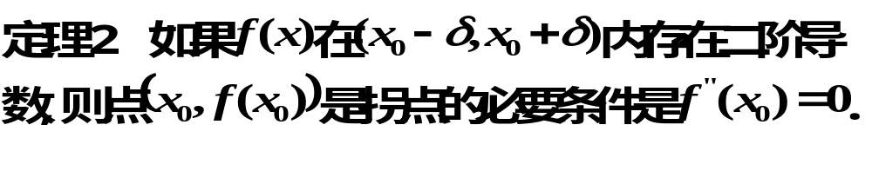


三、曲线的拐点及其求法
1、定义
注意:拐点处的切线必在拐点处穿过曲线.
2、拐点的求法
证

Slide 7



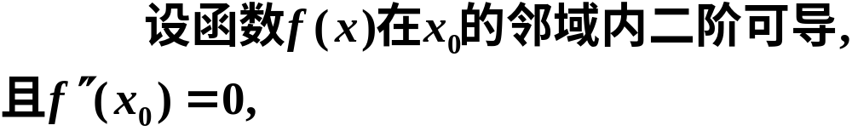
方法1:

Slide 8


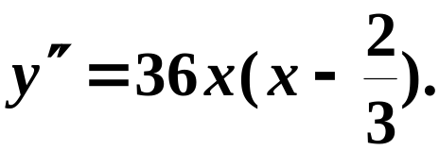

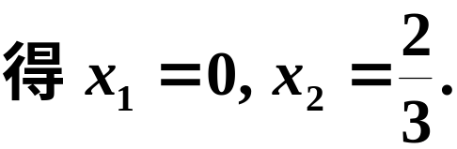


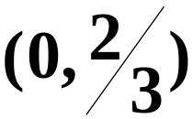

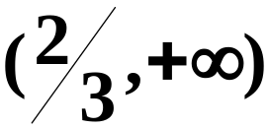






例2
解
拐点
拐点
凹的
凸的
凹的

Slide 9
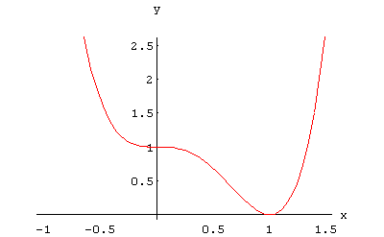


Slide 10
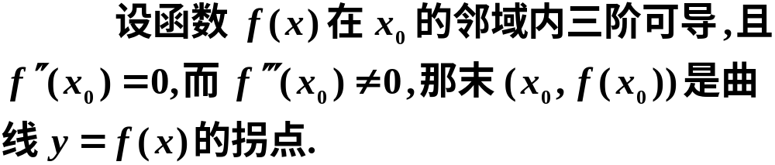



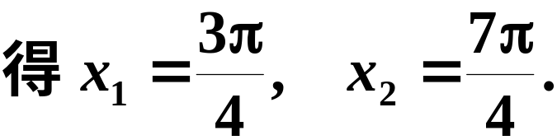

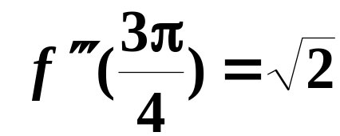
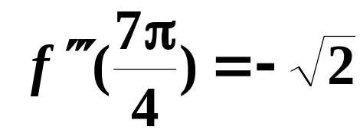

方法2:
例3
解

Slide 11
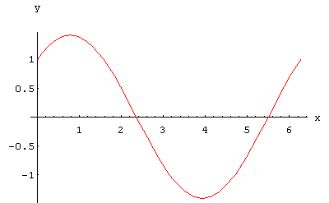
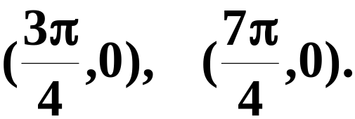

注意:

Slide 12

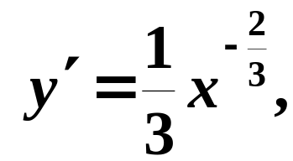
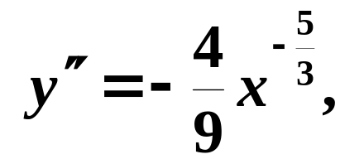





例4
解

Slide 13
四、小结
曲线的弯曲方向——凹凸性;
凹凸性的判定.
改变弯曲方向的点——拐点;
拐点的求法1, 2.

Slide 14
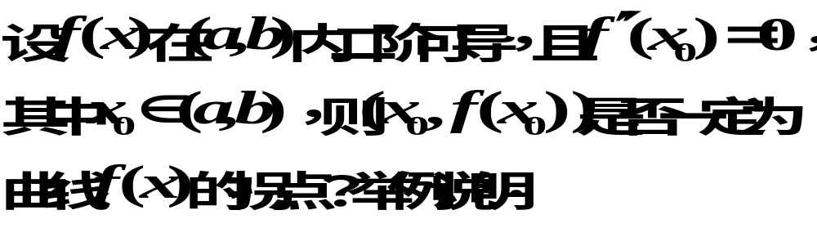
思考题

Slide 15

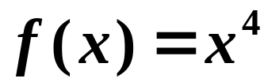



思考题解答
例

Slide 16
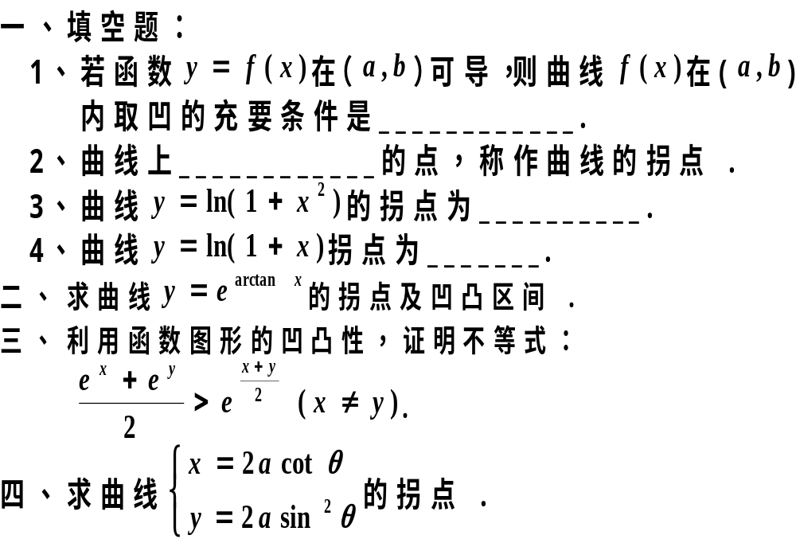
练 习 题

Slide 17
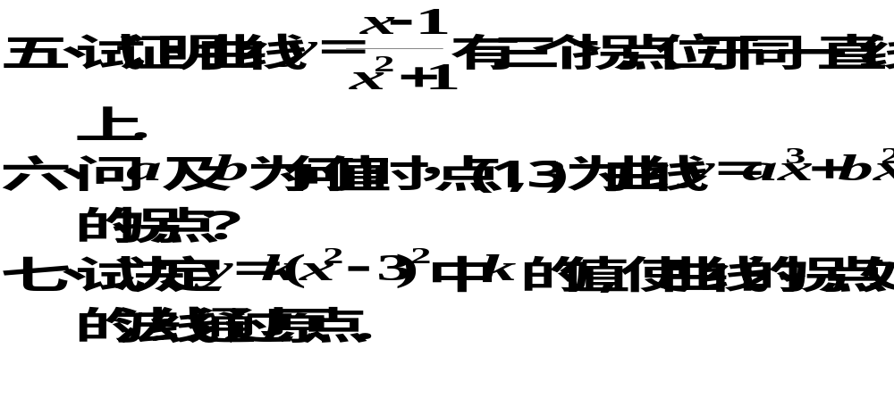

Slide 18
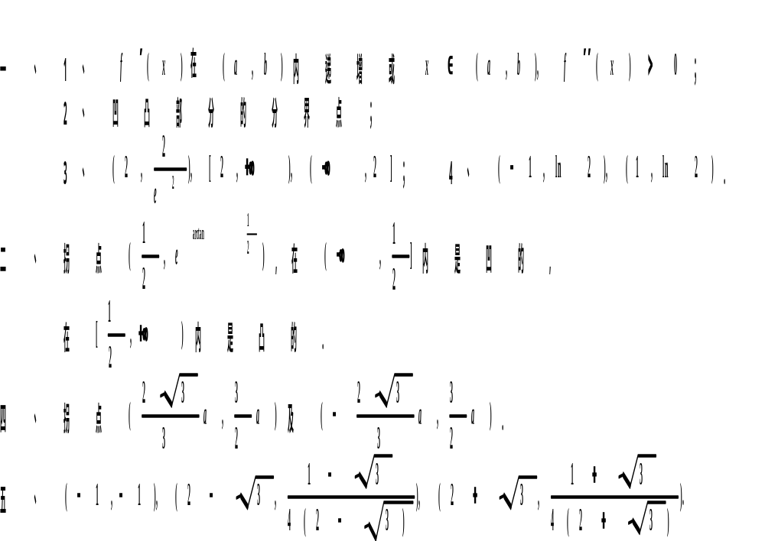
练习题答案

Slide 19
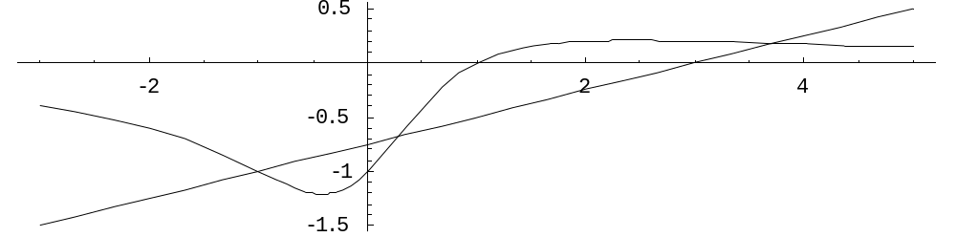
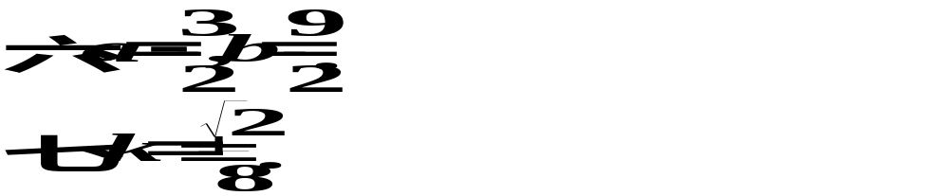
第五题图

